Slide 1
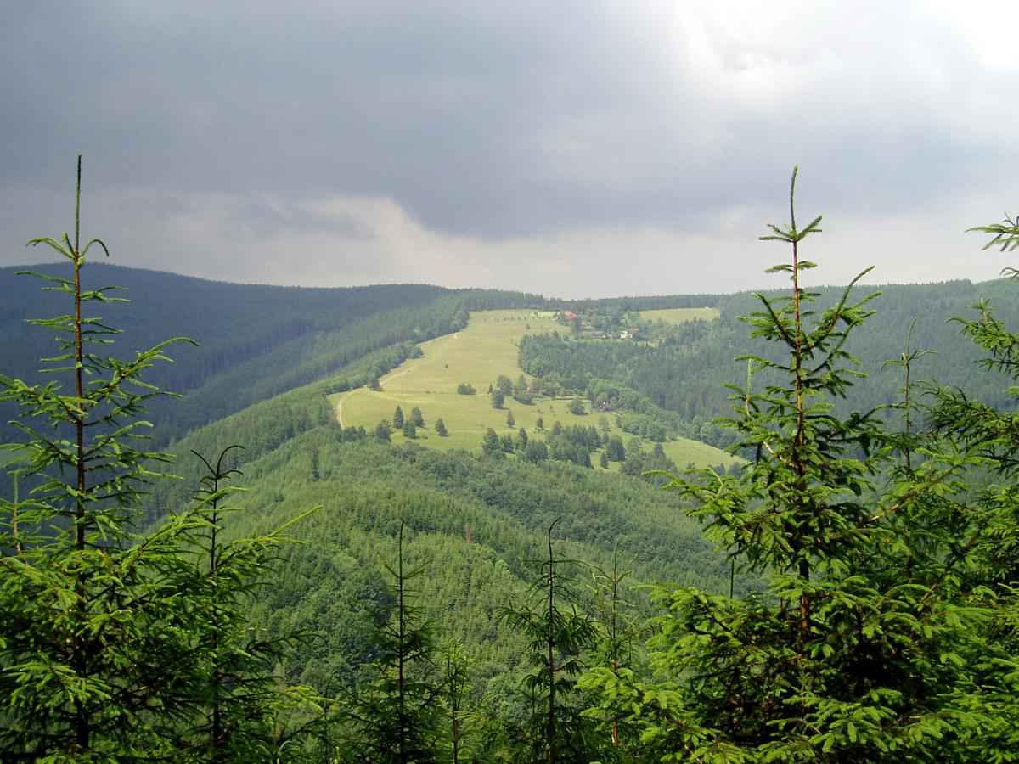
MIONŠÍ

Slide 2
Historie
1895 – se stal majitelem celé oblasti k níž les náležel Bedřich Habsburský, který později založil prales Mionší
První zmínka je již z roku 1922
Název pralesa pochází ze slova „menší“
1933 – rezervace o rozloze 95 ha
1954 – rezervace o rozloze 160,7 ha
V pralese se zachoval patník Těšínského knížectví
V pralese můžeme spatřit stromy, které jsou staré až 450 let
Do padesátých let 20.stol. se zde vyskytoval i tetřev hlušec

Slide 3
Základní údaje:
patří k nejznámějším rezervacím v Moravskoslezských Beskydech a také k největším pralesům v České republice.
Nachází se na hřebeni a přilehlých příkrých svazích vrcholů Úplaz (949,6 m) a Velká Polana (893 m) exponovaných k východu a západu
Leží v nadmořské výšce 720 až 950 m, asi 9 km jihozápadně od Jablunkova mezi obcemi Dolní a Horní Lomná
Celková výměra 169,70 ha.
Tvoří ho prameniska, lesní louky a drobné skály
Počet obratlovců: okolo 110 druhů

Slide 4
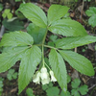
Flora
Lesní porosty patří ke květnatým bučinám, maloplošně se vyskytují suťové a roklinové lesy. Hlavními dřevinami jsou buk lesní, jedle bělokorá a také javor klen. V nejvyšších polohách rezervace je přirozenou součástí porostu smrk, na vlhčích místech jasan ztepilý.
Kořenové patro tvoří např. bez černý, lýkovec jedovatý nebo meruzalka alpská.
V bylinném patře roste např. kyčelnice devítilistá, kyčelnice cibulkonosná, lilie zlatohlavá, měsíčnice vytrvalá, netýkavka nedůtklivá atd.
Kyčelnice devítilistá

Slide 5
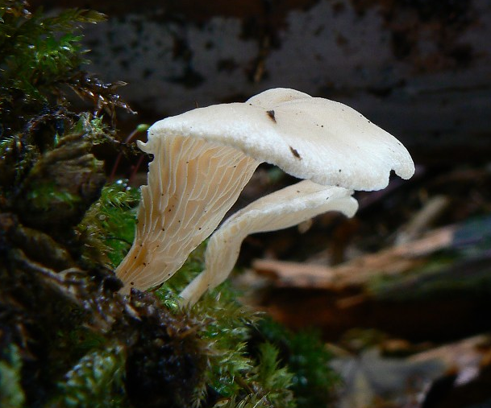
Pro růst hub je tato lokalita nenahraditelná. Na jednotlivé druhy dřevin se vážou specifické druhy dřevokazných hub, jako např. lesklokorka nebo korálovec. K velmi vzácným druhům patří penízečka liláková, šupinovka ježatá, hlíva ušatá atd.
Hlíva ušatá

Slide 6
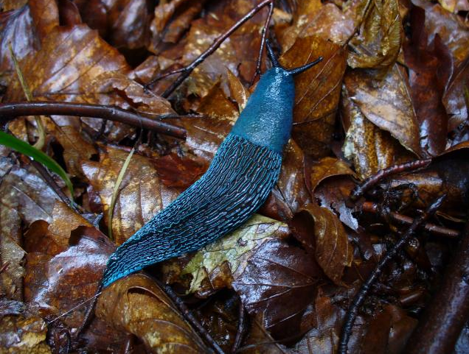
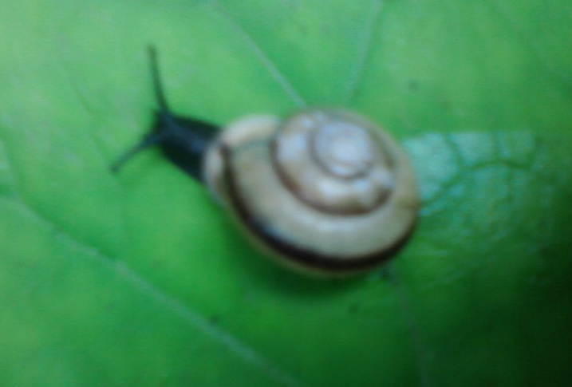
Fauna
Místní fauna je reprezentována především horskými druhy a je velmi zajímavá. Vyskytují se zde velmi vzácné druhy hmyzu, např. drabčíci nebo vzácné druhy motýlů např. hřbetozubec tmavoúhlý. Z měkkýšů zde bylo nalezeno přes 60 druhů, např. vřetenatka hrubá nebo modranka karpatská. Obojživelníci jsou zastoupeni mlokem skvrnitým a skokanem hnědým, z plazů se vyskytuje zmije obecná.
Páskovka hajní
Modranka karpatská

Slide 7
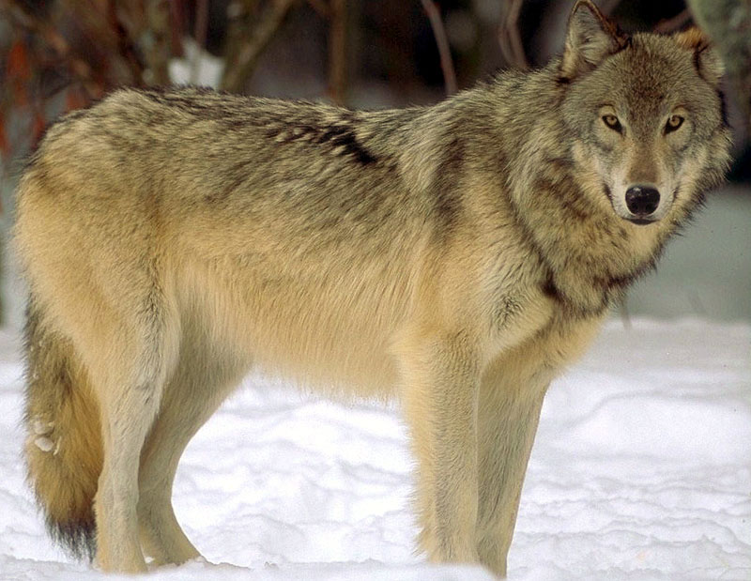
Ptáci jsou zastoupeni nejvíce. Dutin ve stromech využívá hlavně brhlík, šoupálek nebo datlík tříprstý. Kolem pralesa se také zdržuje jeden pár čápa černého.
Z menších savců byl mimo běžné druhy zjištěn chladnomilný rejsek horský. Díky zachovalému prostředí, klidu a rozloze se zde zdržuje asi 8 medvědů, 12 vlků a 12 rysů. Velký problém pro tyto šelmy je nelegální lov.
Vlk

Slide 8
Turistická stezka
Podél pralesa Mionší veda ztezka tvořící 10 zastávek s informačními tabulemi dohromady činících 7 km
Zastávky jsou od sebe vzdáleny 700 m
Podél stezky je rozmanité rostlinstvo

Slide 9
Ne prezentaci se podílely:
Kristýna Murgašová
Petra Pavlorková
Sebastiana Lašutová
Denisa Radostová
Zdroje:
www.google.cz
Nature.hyperlink.cz
Cestování idnes

